Slide 2
07
os 144.000 e a vitória final

Slide 3
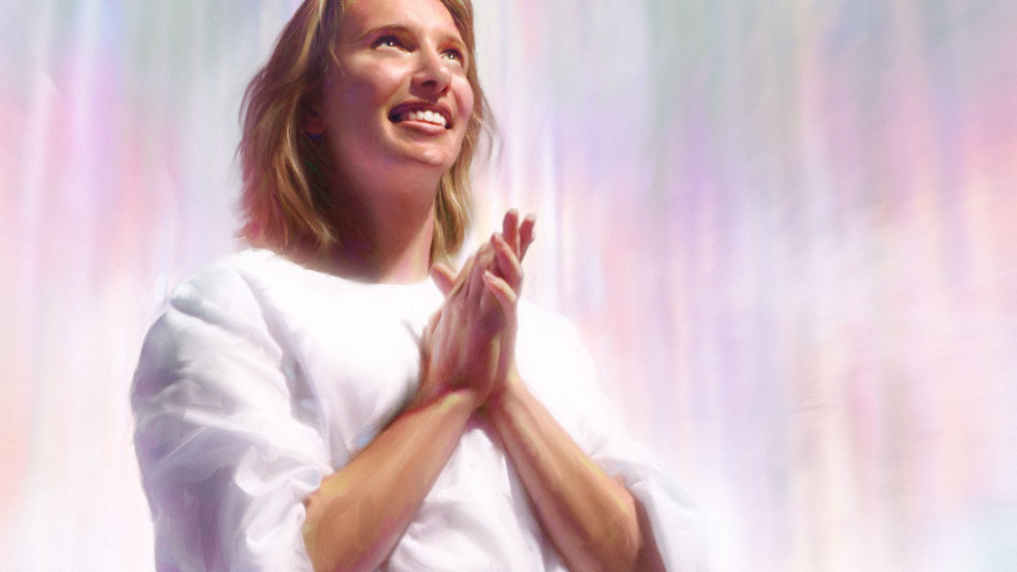
Os adoradores do cordeiro são chamados 144.000

Slide 4

são a última geração de cristãos fieis.

Slide 5
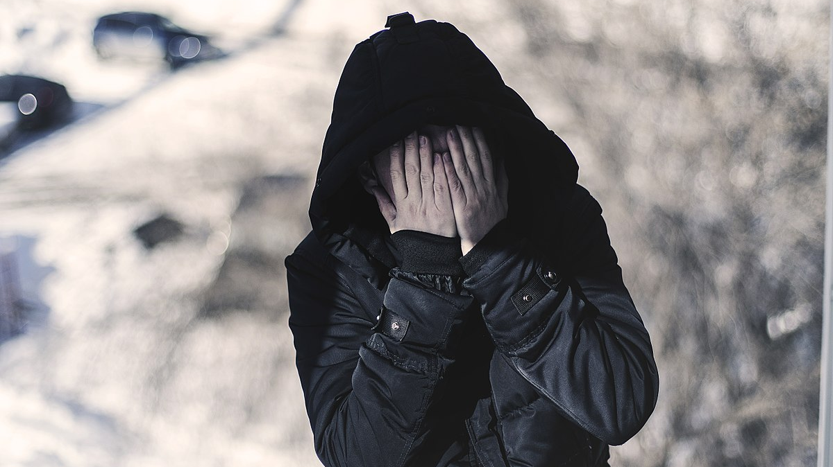
Como termina o sexto selo e qual pergunta dos ímpios deve ser respondida antes que se abra o sétimo selo? (Ap. 6:16-17)
1
Esta Foto de Autor Desconhecido está licenciado em CC BY-SA

Slide 6
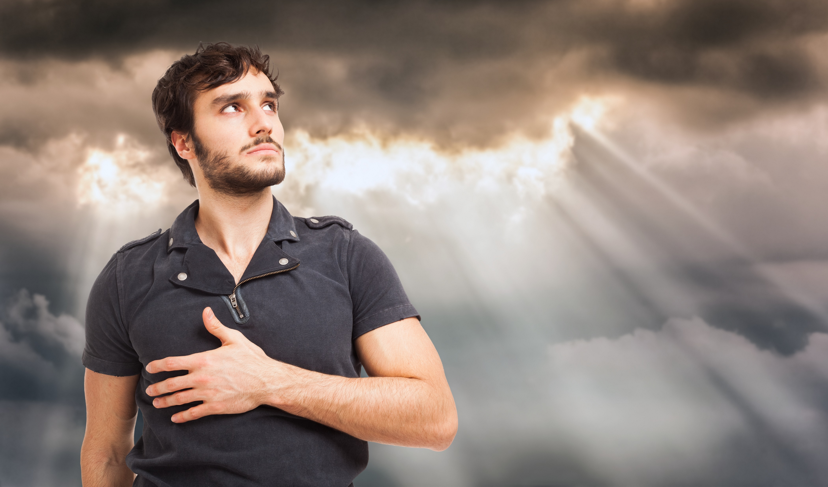
“quem poderá ficar em pé”?

Slide 7

Para permanecer em pé diante da ira de Deus e do Cordeiro é necessário que sejam achados fieis

Slide 8
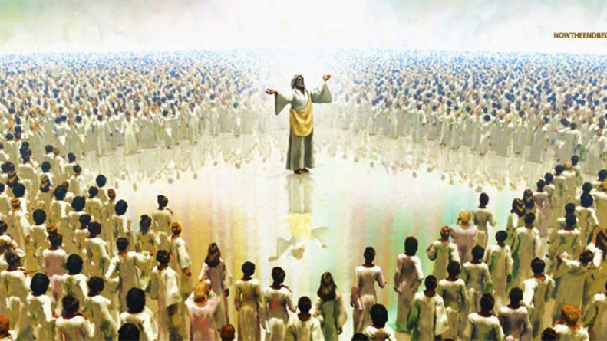
Que cena vê João como parte da resposta aos ímpios, e que representa?
Ap. 7:1-3
2

Slide 9

Os quatro anjos que seguram os quatro ventos são um símbolo de que a porta da graça ainda permanece aberta

Slide 10
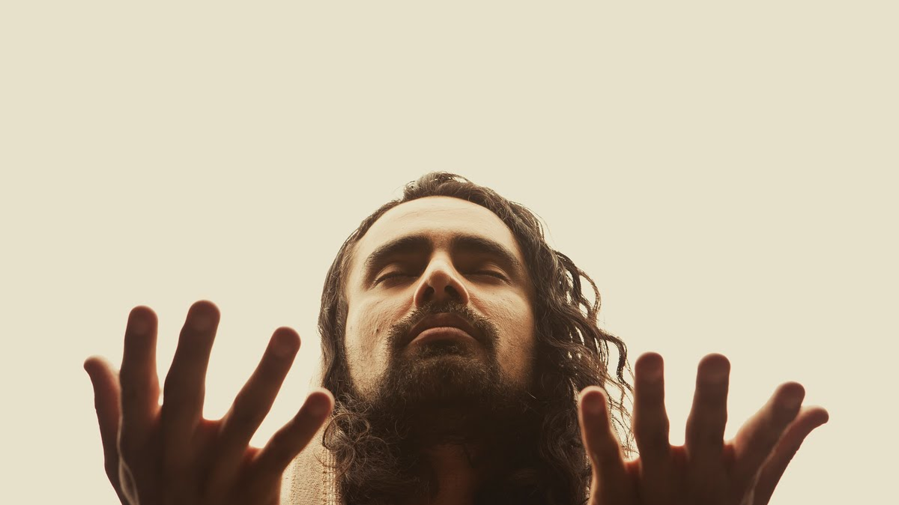
Cristo ainda intercede pelo pecador

Slide 11
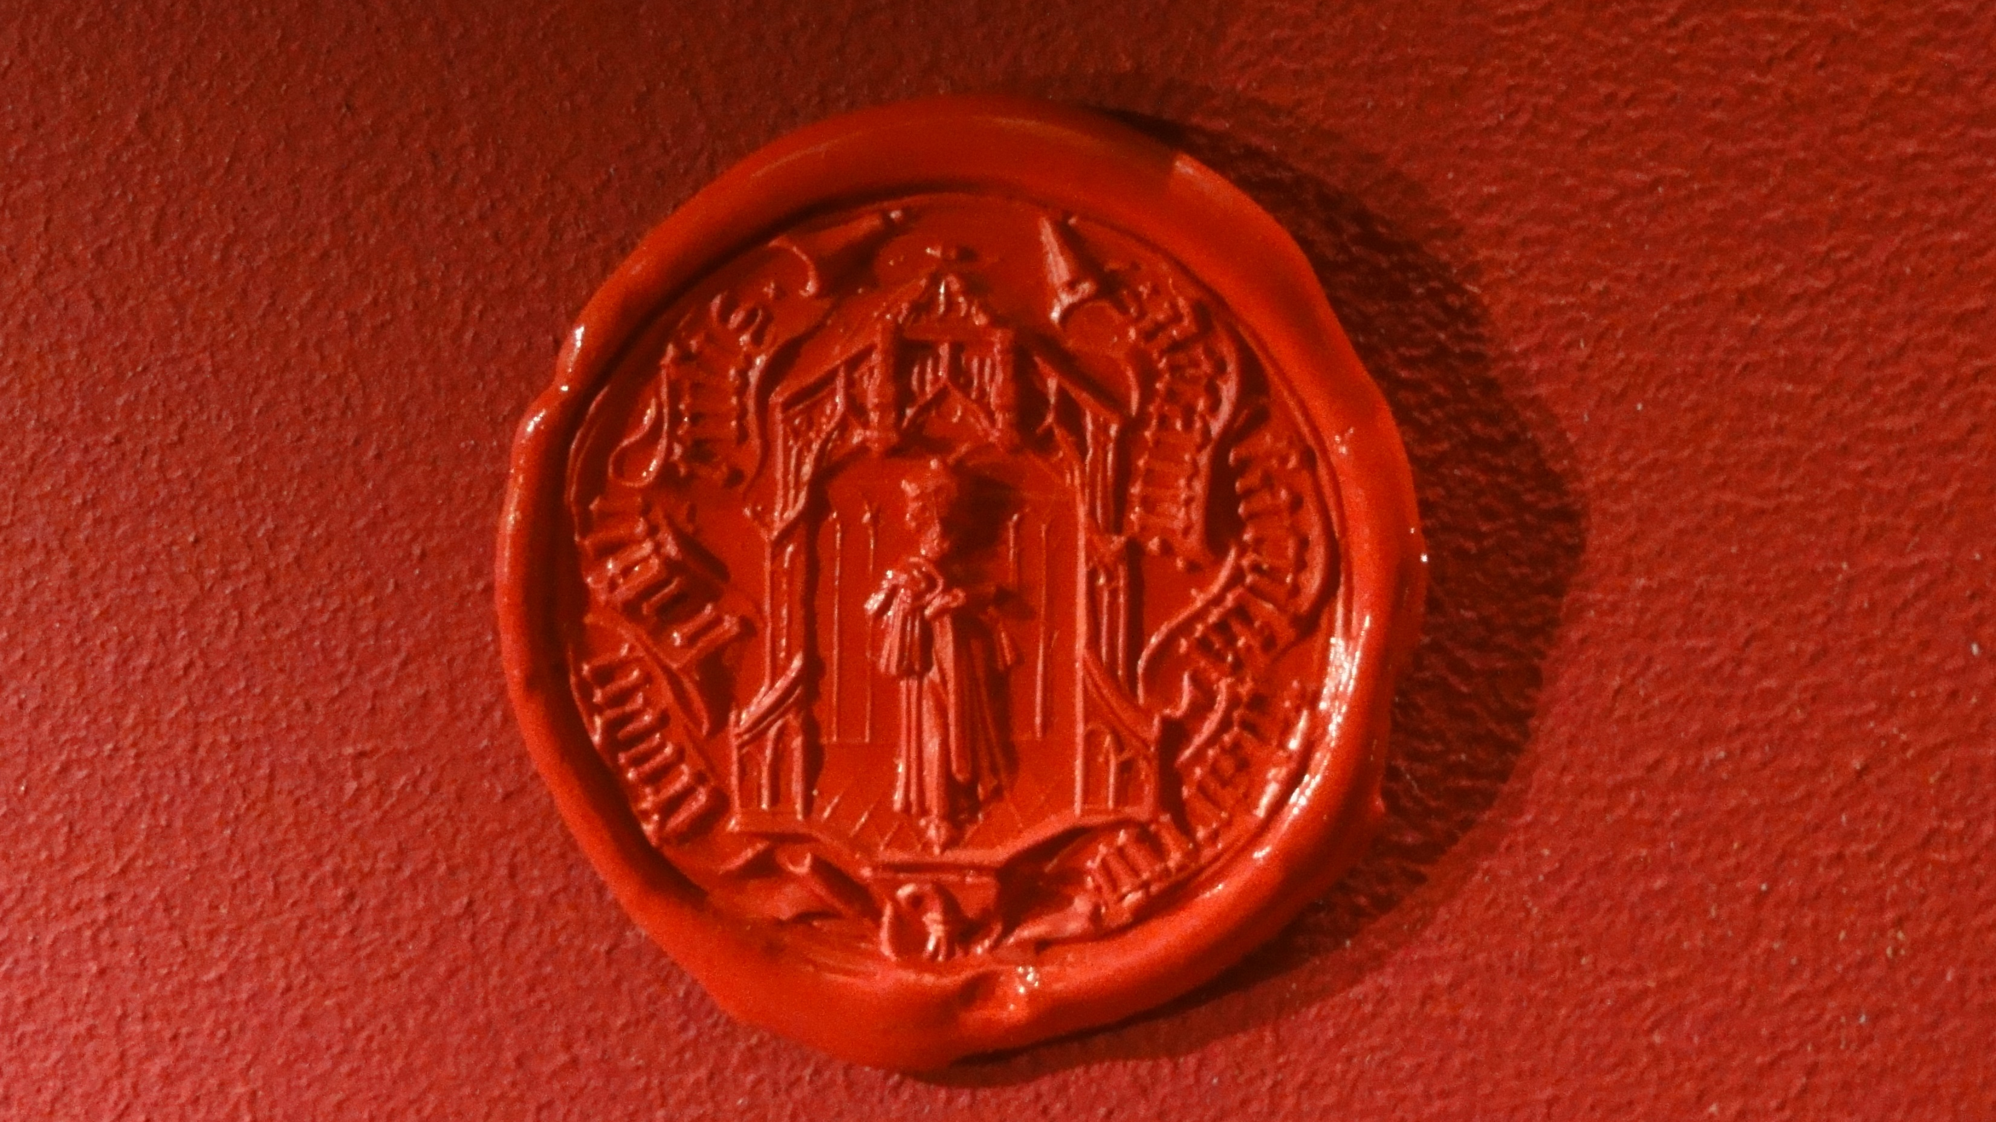
Selar na fronte é um símbolo de proteção antes do juízo

Slide 12
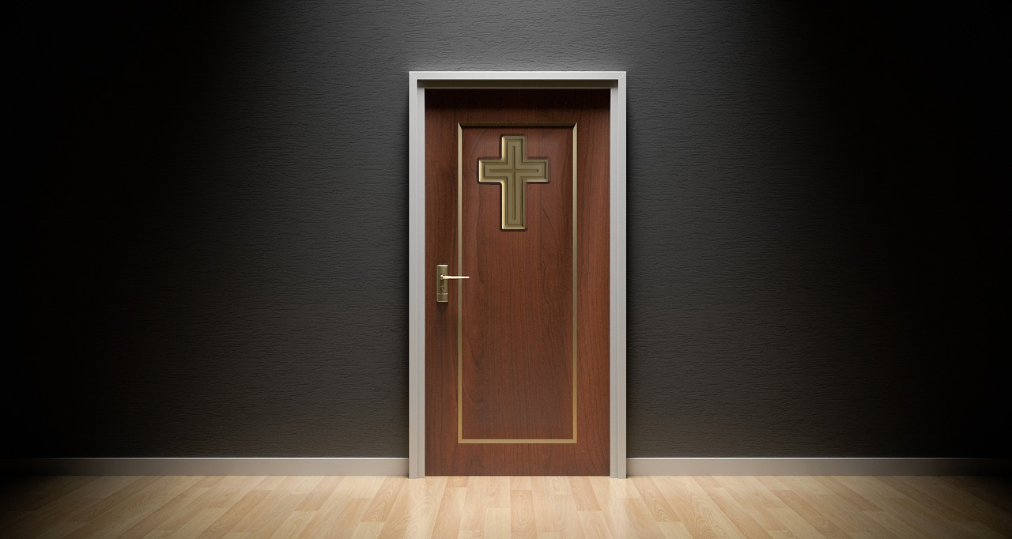
Quantos serão selados antes que se feche a porta da graça à humanidade? Ap 7:4
3

Slide 13
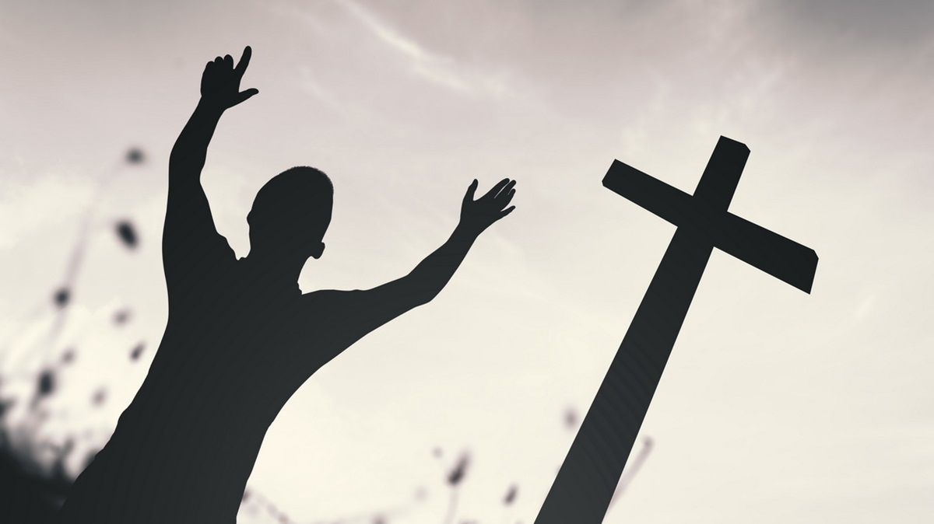
Os que serão selados antes do fim do tempo de graça, poderão permanecer em pé diante da ira divina, serão livrados das últimas pragas

Slide 14
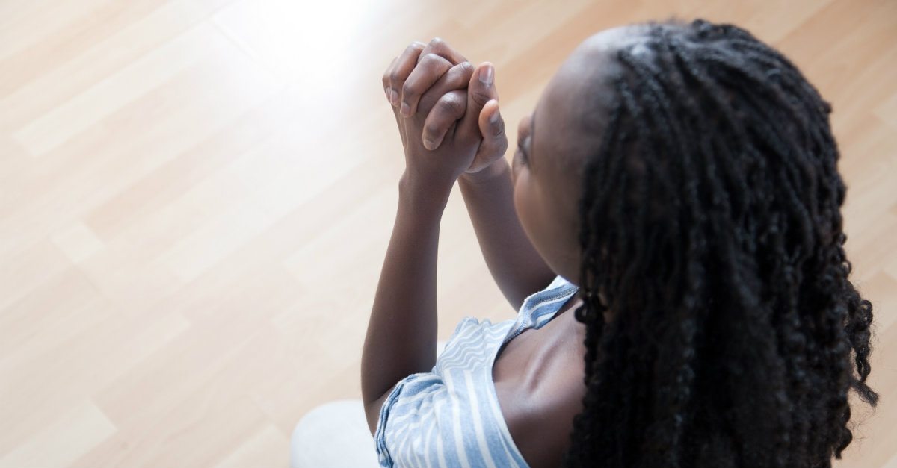
Receberão o selo porque primeiro foram avaliados e achados dignos de recebê-lo

Slide 15
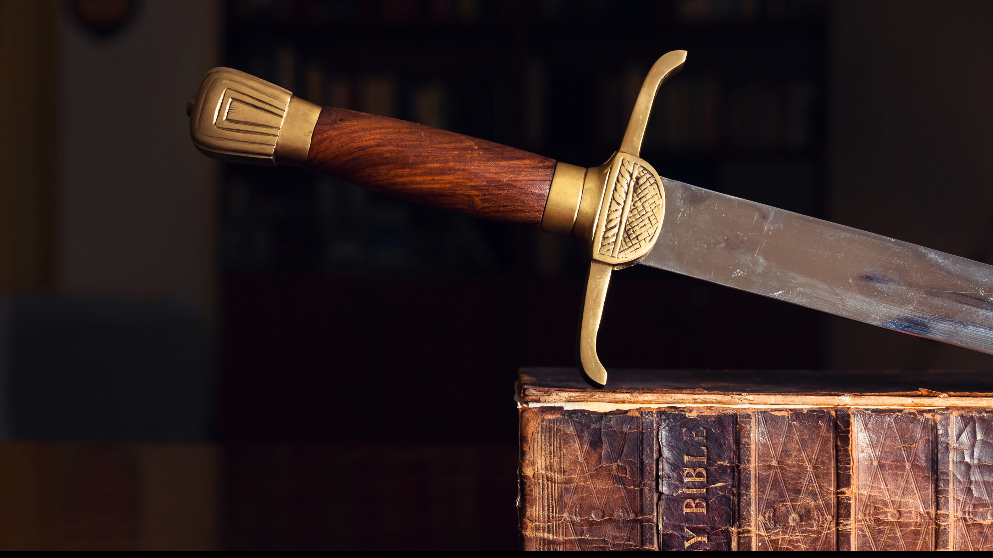
Como estão distribuídos os 144.000? Ap 7:5-8
4

Slide 16
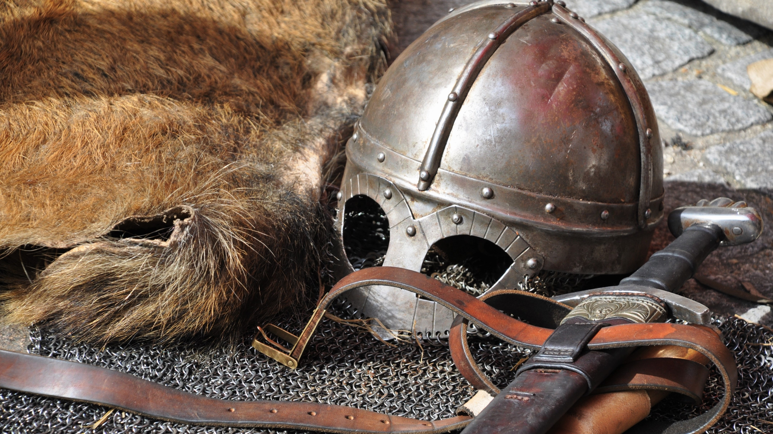
A figura dos 144.000, somando 12.000 de cada tribo, é tomada do ambiente bélico da conquista

Slide 17
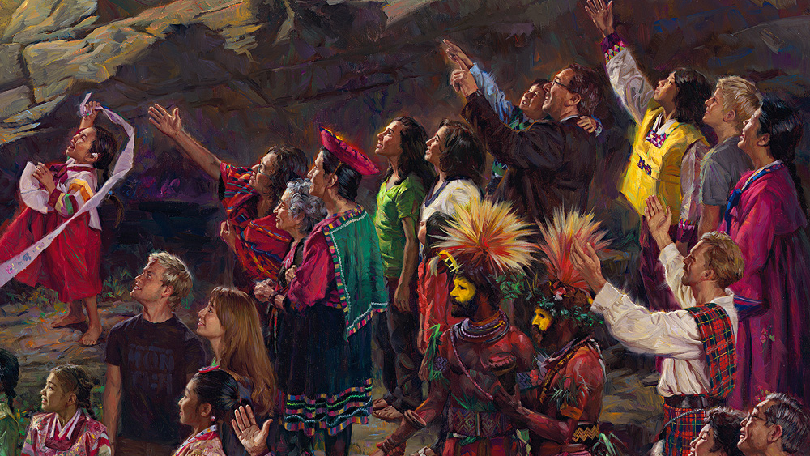
Os 144.000 são 12.000 x 12; o numero 12 e seus múltiplos é um símbolo do Reino de Deus na Bíblia.

Slide 18
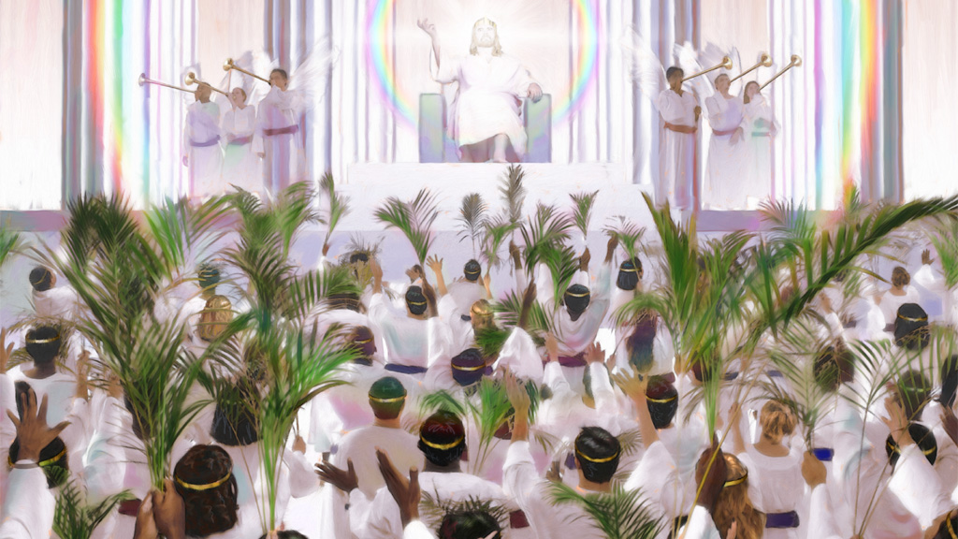
Que outra figura é usada neste segmento para representar a última geração dos fiéis? Ap 7:9
5

Slide 19
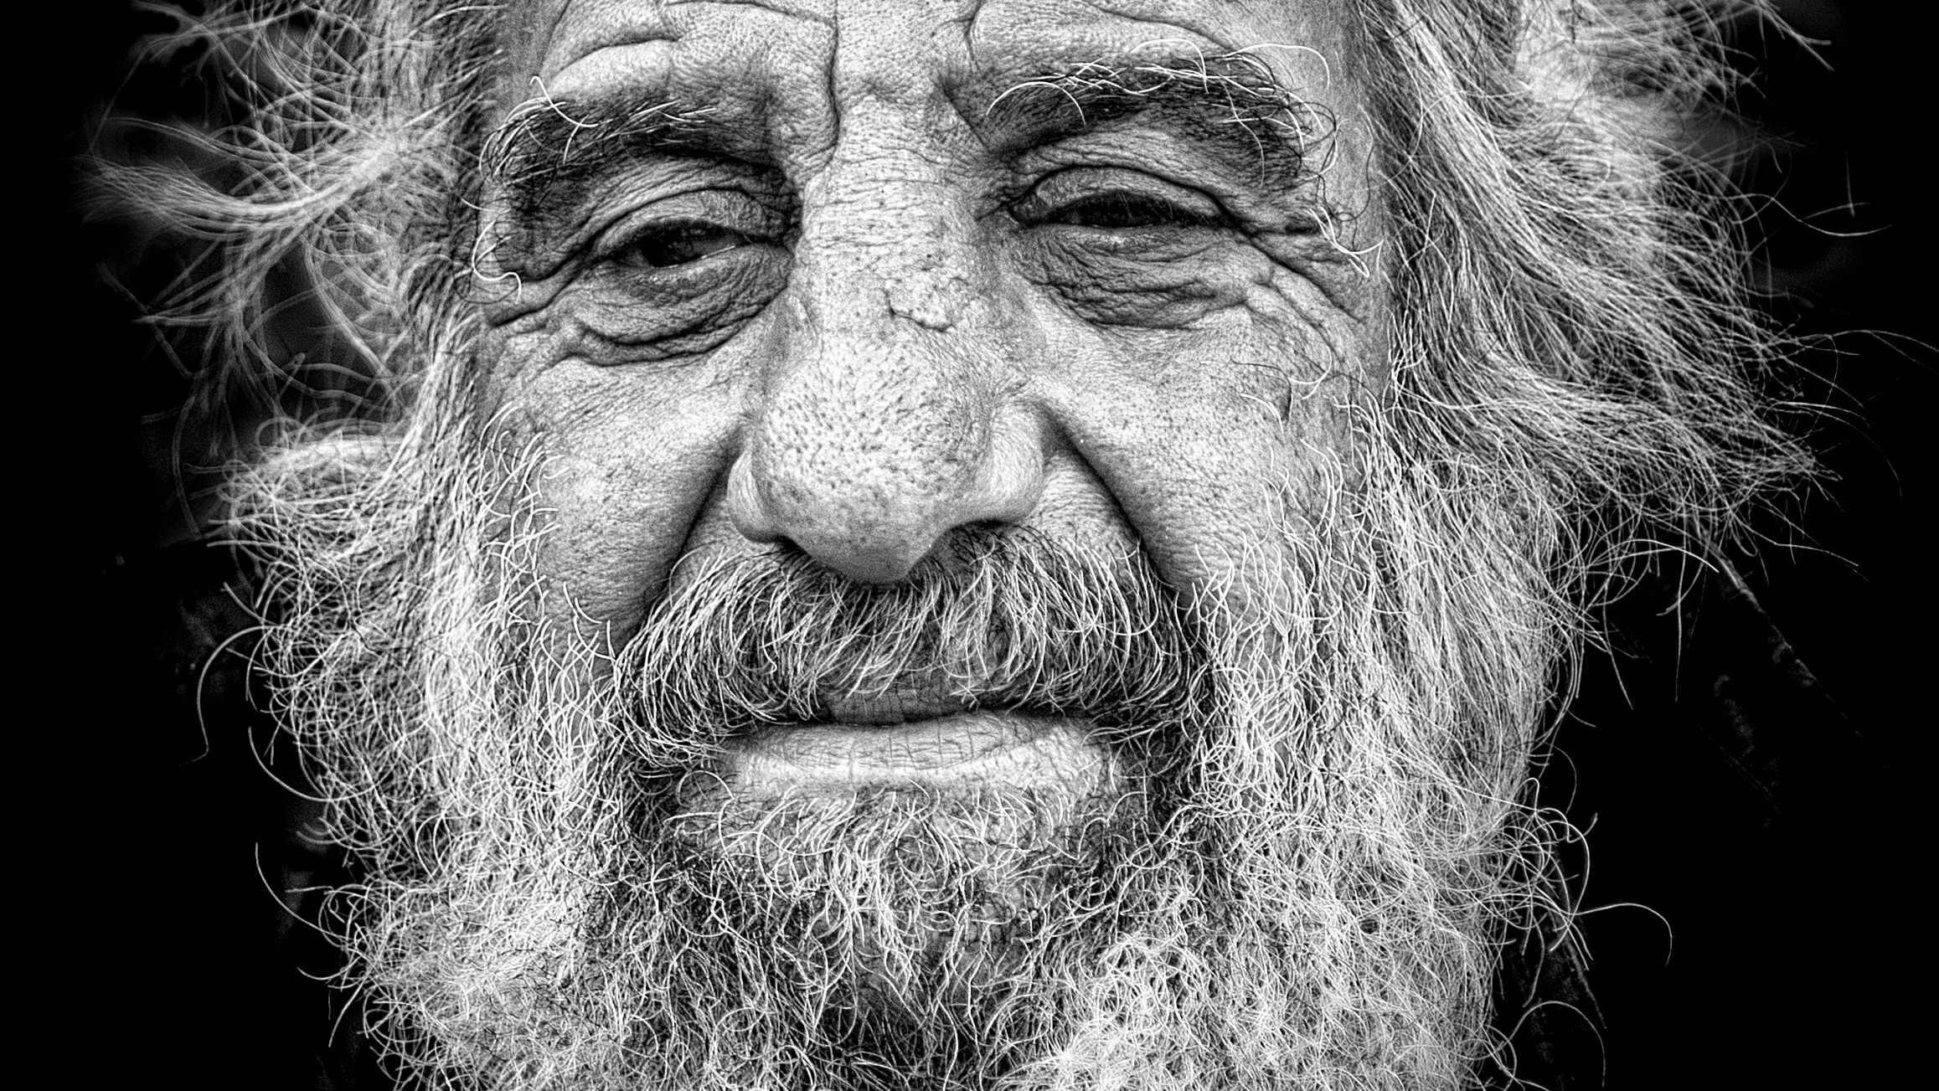
Até aqui João não havia vistos os fiéis, apenas havia ouvido seu número

Slide 20
Parecem dois grupos distintos, mas são duas imagens distintas de um mesmo remanescente final

Slide 21
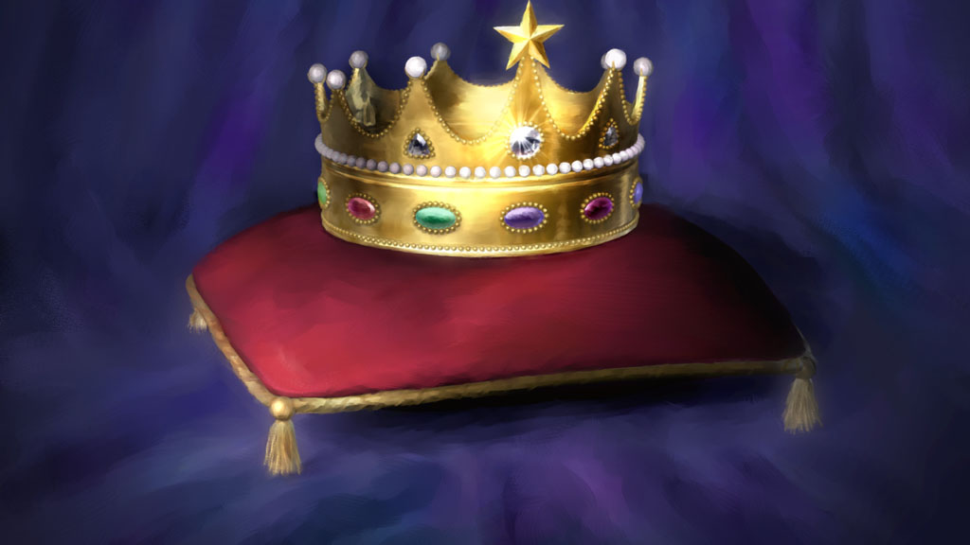
Por que usar duas imagens distintas para representar o mesmo grupo de fiéis? Ap. 5:5-6
6

Slide 22
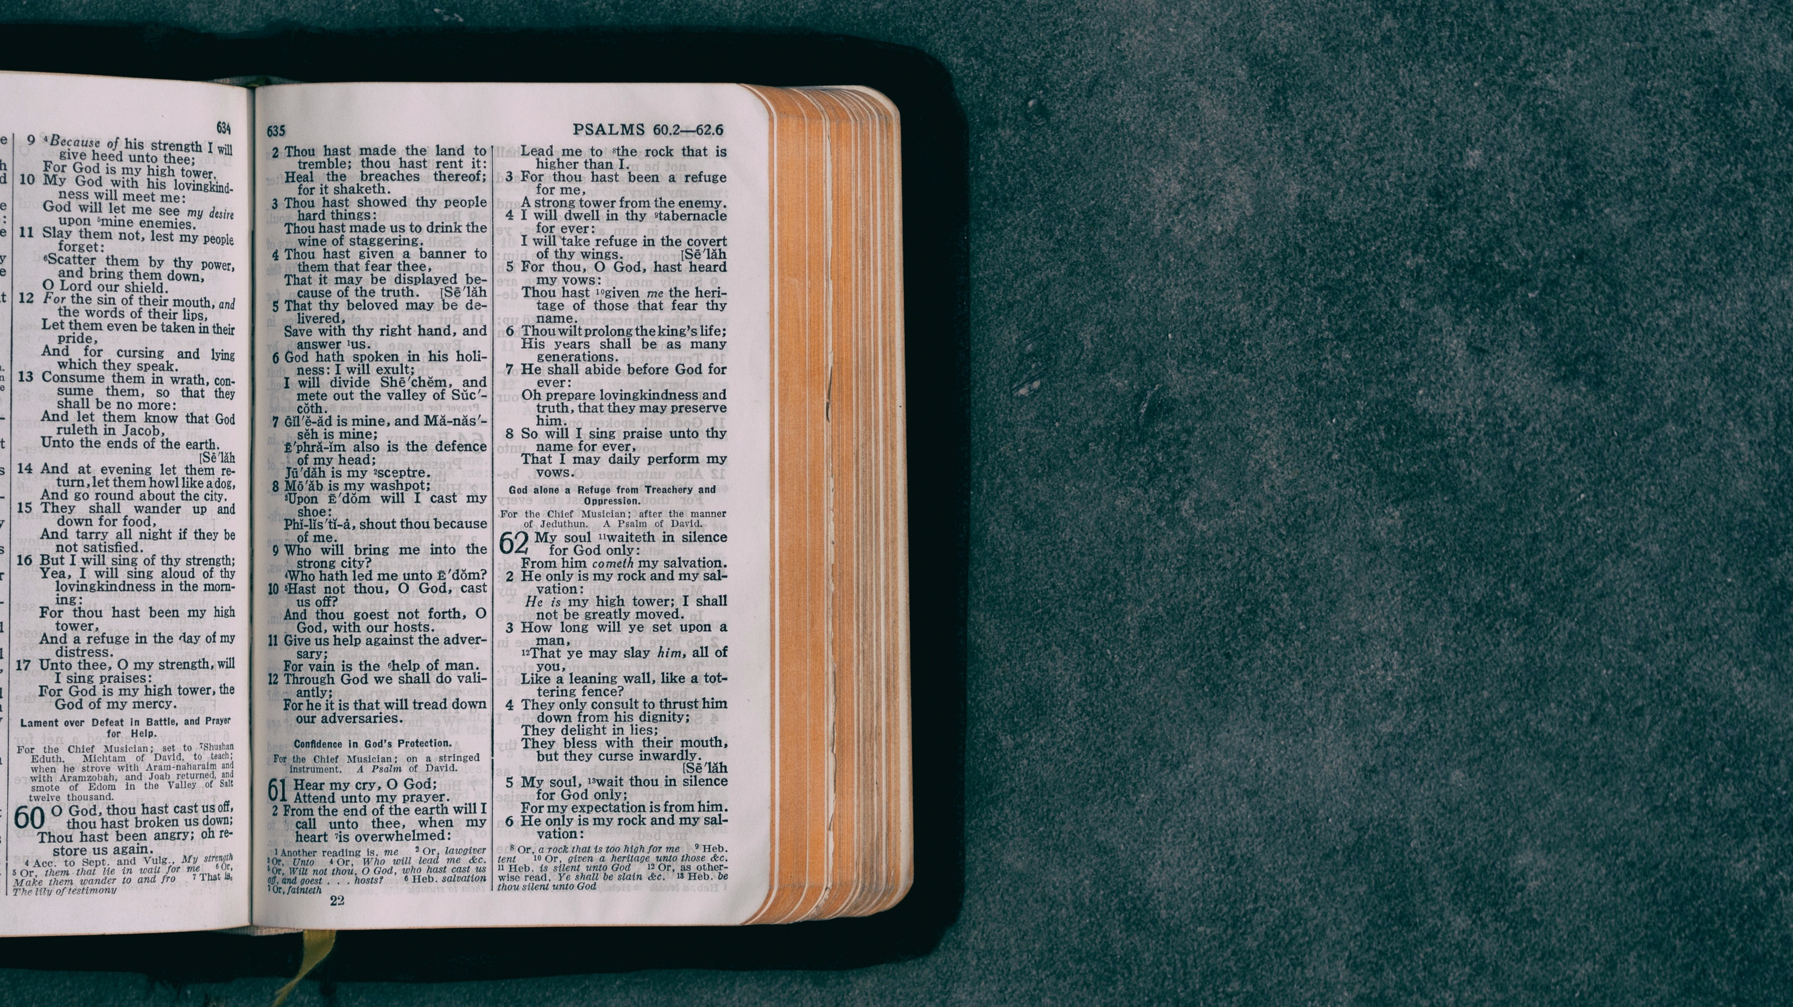
É comum na Bíblia usar duas imagens distintas para representar um mesmo grupo

Slide 23
O que faz essa grande multidão que João vê? Ap 7:10-12
7

Slide 24
louvam e adoram o que está sentado no trono e o Cordeiro.

Slide 25
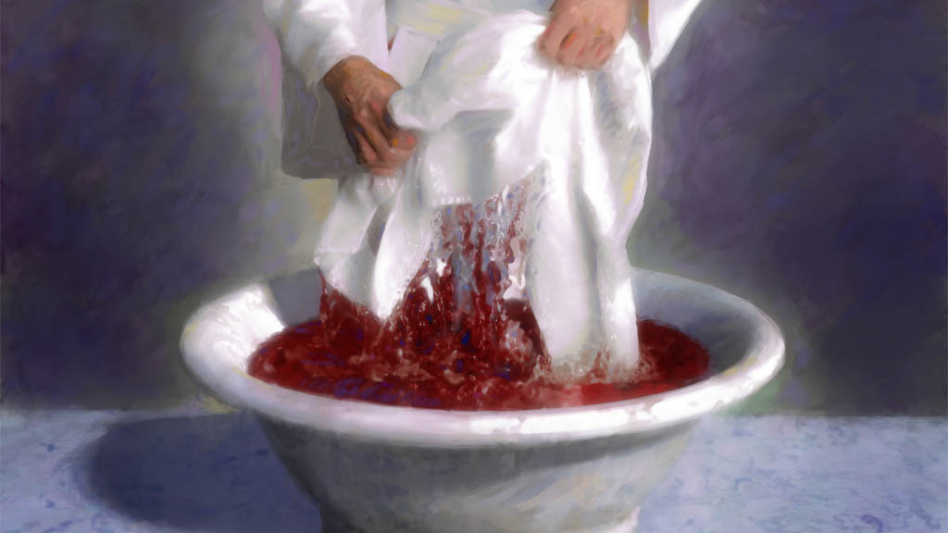
As vestes brancas

Slide 26
As palmas

Slide 27
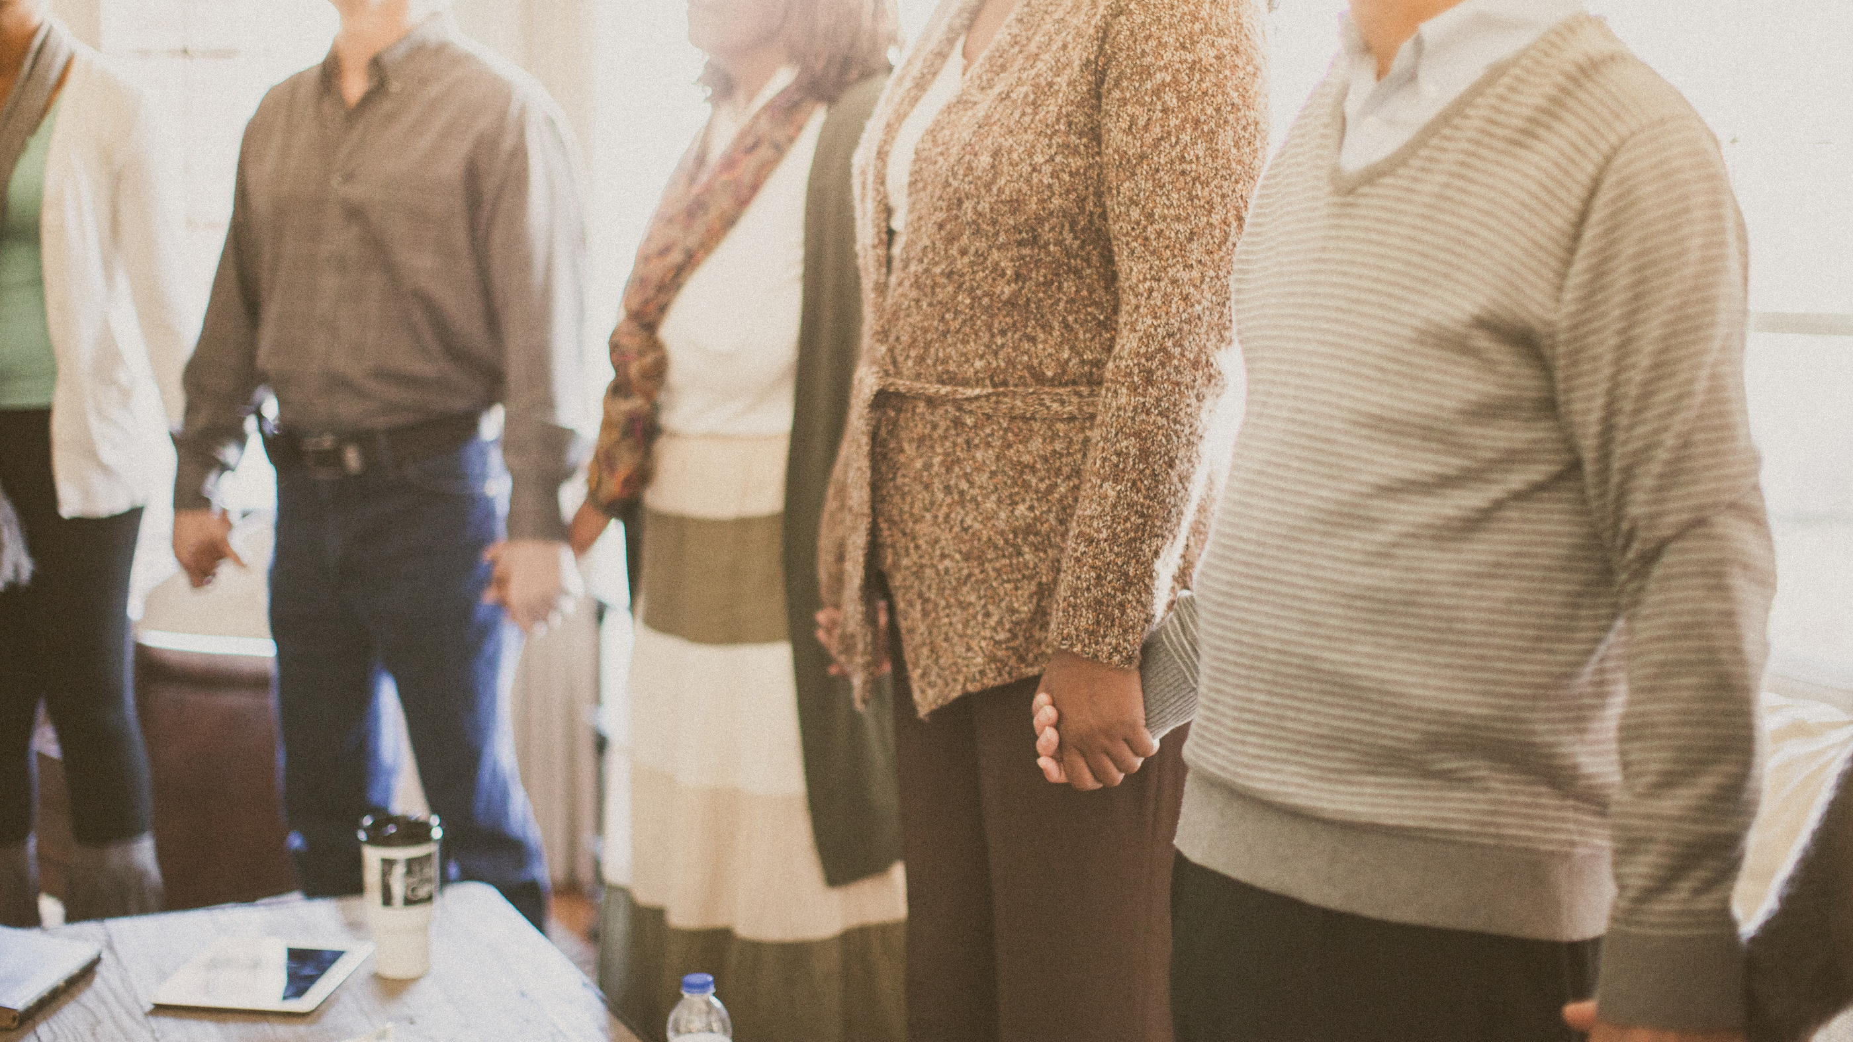
É a última geração de fiéis que enfrentará a última tribulação e vencerá a batalha final

Slide 28
a primeira imagem usa uma imagem militar para descrever essa geração antes de entrar na última grande tribulação

Slide 29
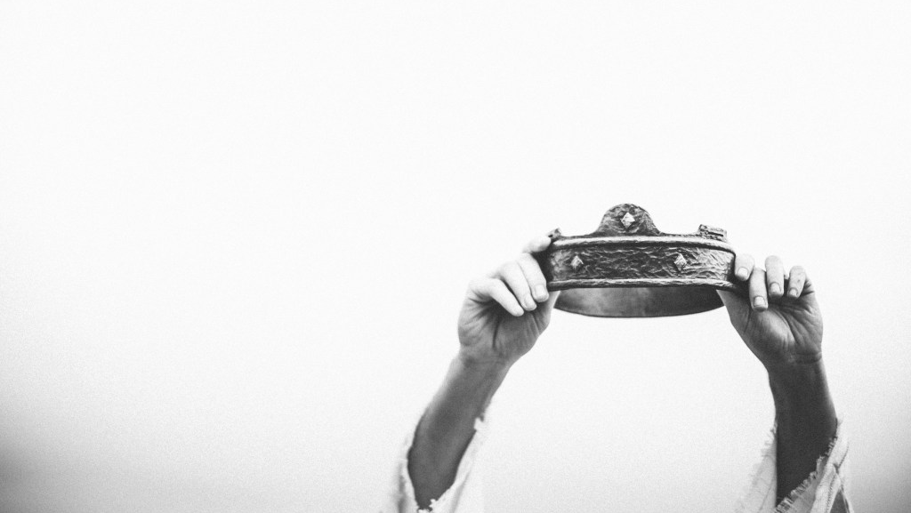
A segunda imagem usa uma imagem festiva para descrever a essa última geração depois de sair e triunfar na grande e última tribulação.

Slide 30
O que depara o futuro a este grupo especial?
Ap 7:15-17

Slide 31
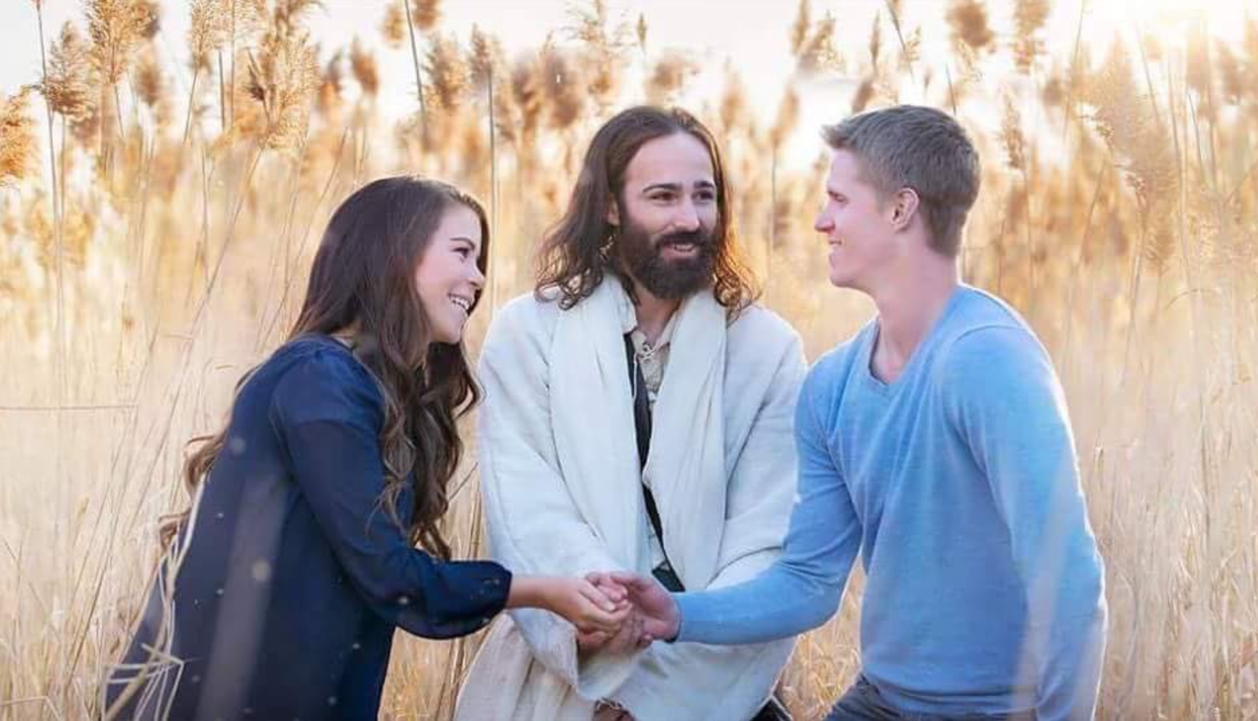
Este grupo será convidado a viver com o mesmo Deus em Seu palácio/
Santuário

Slide 32
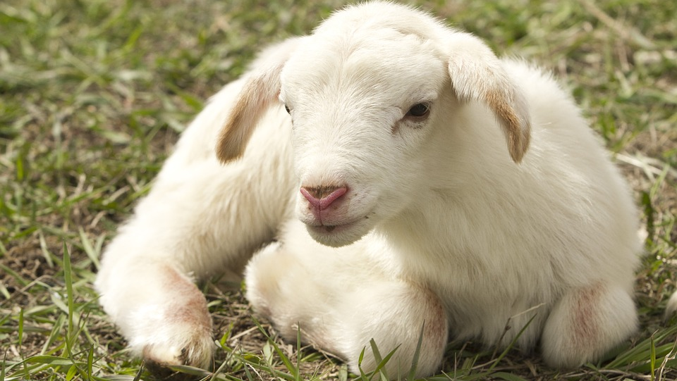
um cordeiro apascentando cordeiros?

Slide 33
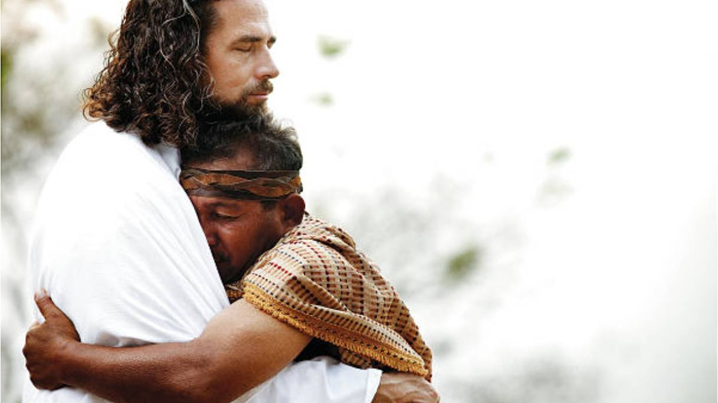
Quem se ocupará em nos cuidar pela eternidade, é uma pessoa divina que tem a nossa natureza

Slide 34
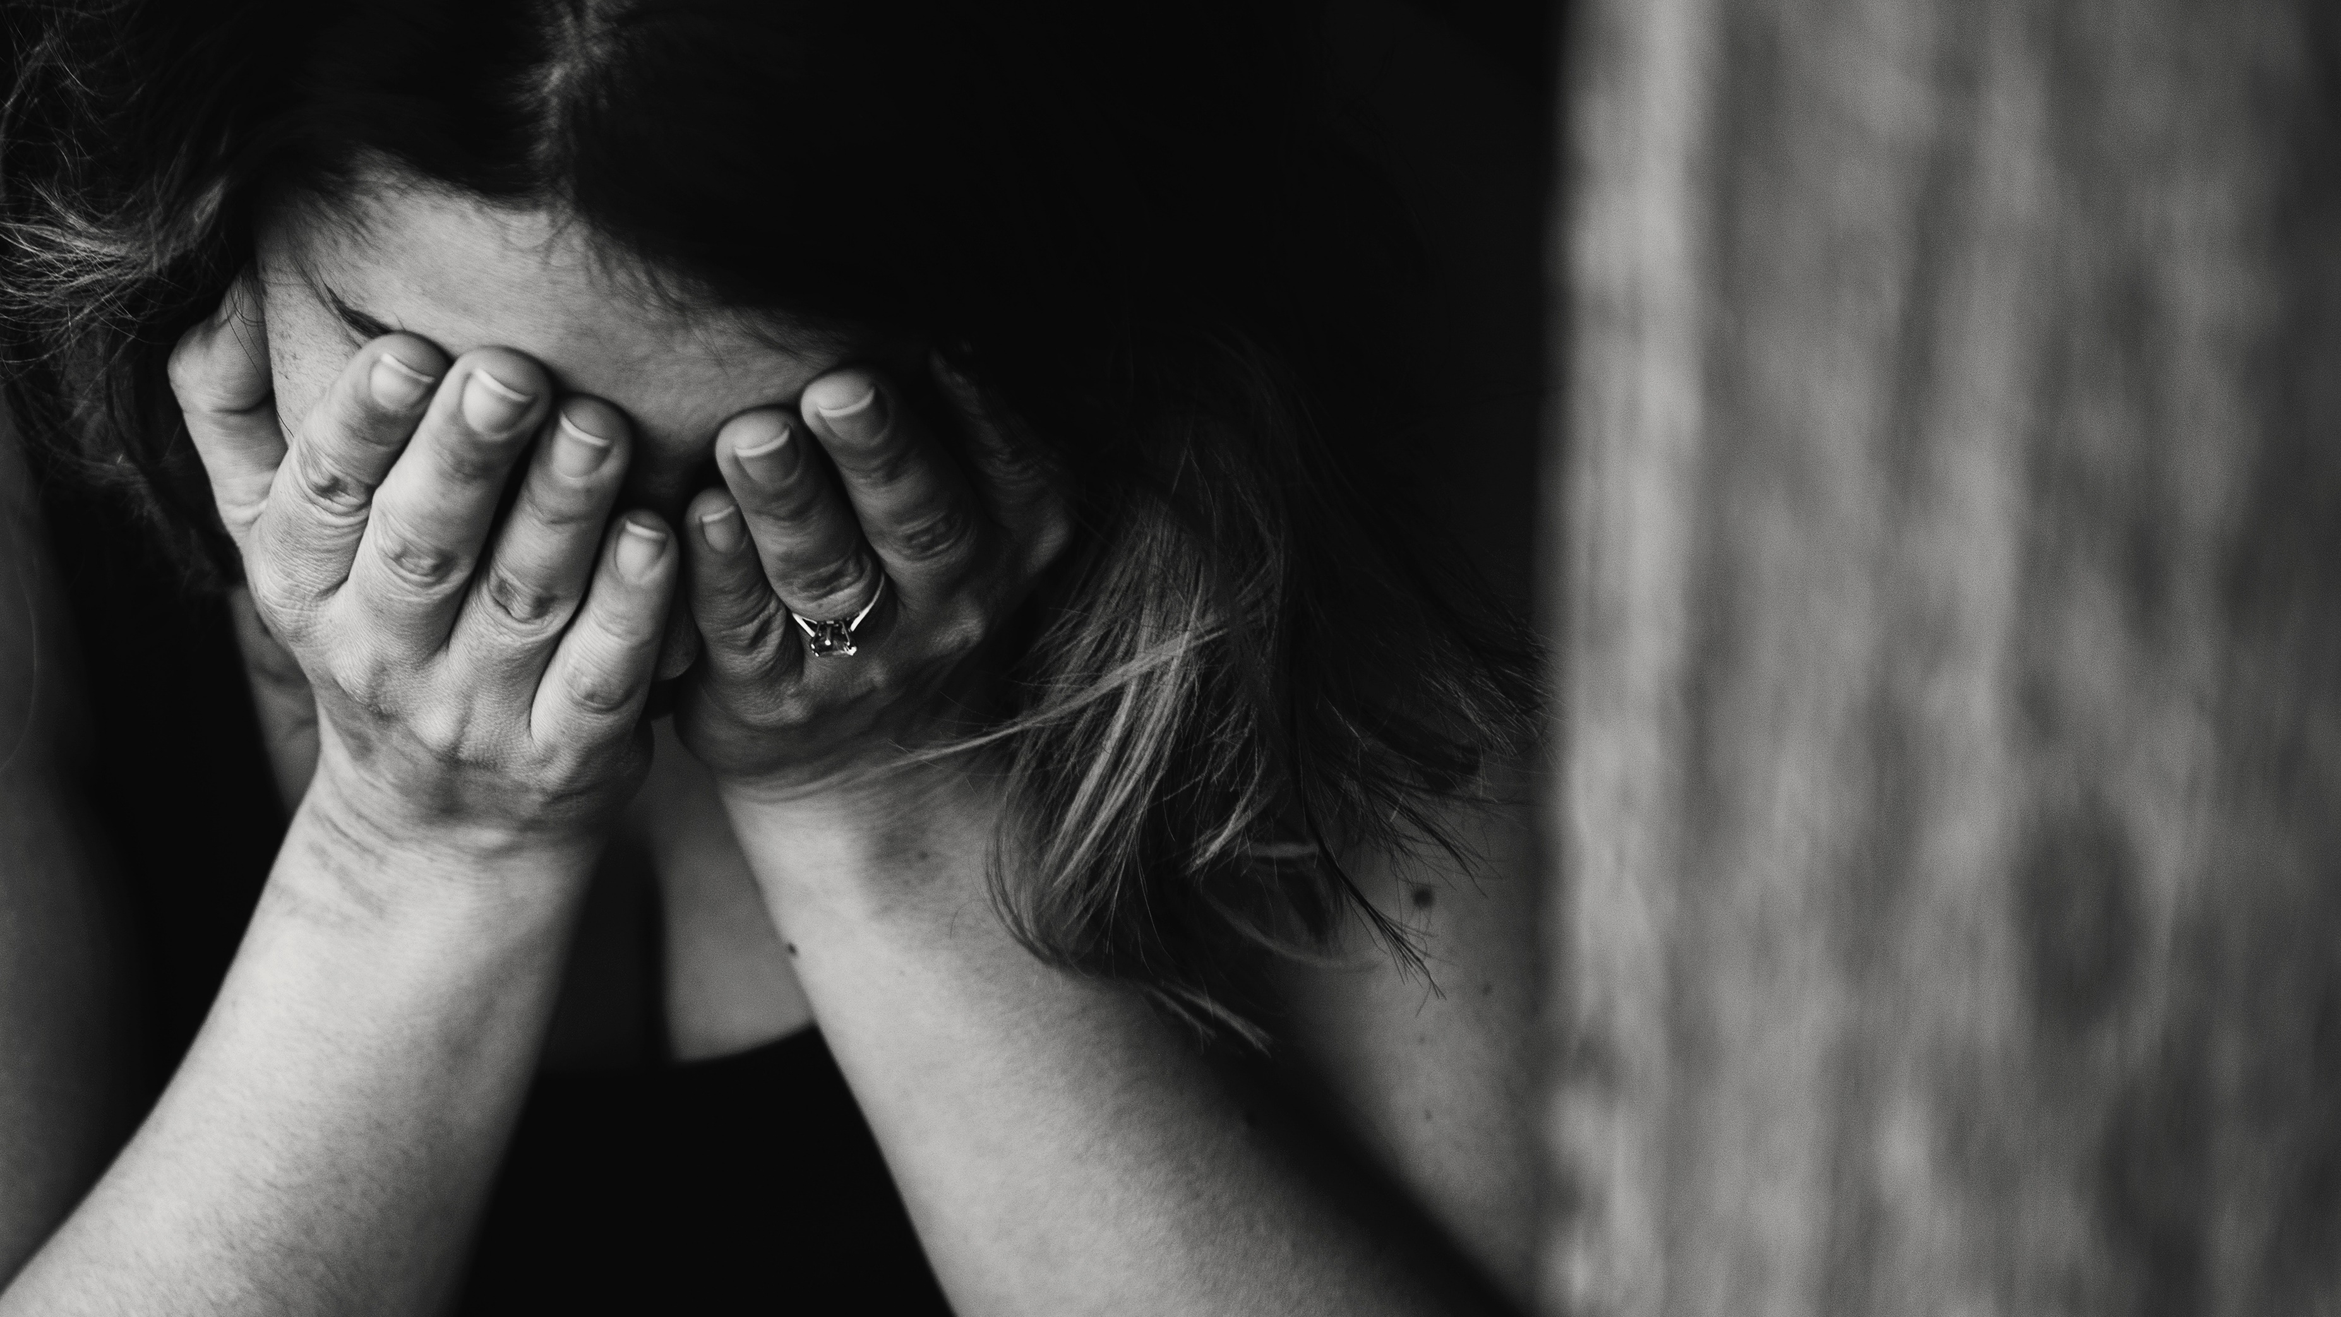
Há algo que te preocupa, alguma lagrima que não consegues segurar e esperas que alguém te salve?

Slide 35
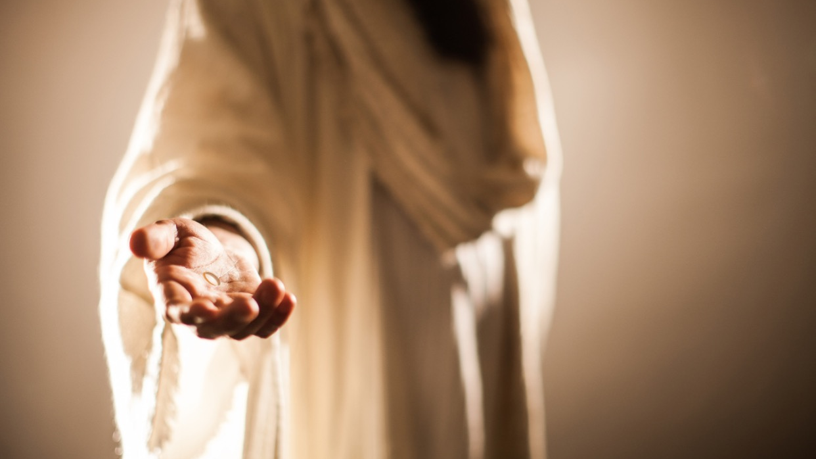
Então aceita o Cordeiro que foi morto para que Seu sangue te limpe de toda maldade e te alivie toda dor.

